Slide 1
Классификация математических моделей
Статические | Динамические
Дискретные (U,Y,T – конечные (счетные) множества) | Непрерывные (U,Y,T – континуумы)
Детерминироваиные | Стохастические; нечеткие
Сосредоточенные (уравнения конечные (алгебраические или трансцендентные), разностные, обыкновенные, дифференциальные) | Распределенные (уравнения с запаздыванием, в частных производных, интегральные)
Линейные | Нелинейные
Стационарные (параметры не меняются со временем) | Нестационарные (параметры изменяются со временем)
Математические модели характеризуются размерностями векторов
Статические модели
Условия «статики»: устойчивость
Динамические модели
Дискретные модели:
Конечное, счетное множество
по входу, по выходу, по времени
Непрерывные модели:
Конечное, счетное множество
(луч, прямая, отрезок)

Slide 2
Детерминированные математические модели
 | Статические
 | Дискретные по U, Y | Непрерывные по U, Y
Математический аппарат описания | Графы, булева алгебра, предикаты | Функции вещественных переменных
Методы оценки параметров и анализа | Методы математической логики | Методы интерполяции, аппроксимации
Методы синтеза | Карты Карно, метод Куайна, дискретное программирование | Методы оптимизации (линейное и нелинейное программирование )
Области применения | Релейно-контактные схемы, импульсные и логические схемы, качественные модели исследования операций | Количественные модели исследования операций
 | Динамические, дискретные по T
 | Дискретные по U, Y | Непрерывные по U, Y
Математический аппарат описания | Конечные автоматы | Разностные уравнения
Методы оценки параметров и анализа | Теория конечных автоматов | Идентификация, теория устойчивости
Методы синтеза | Методы синтеза микропрограммных автоматов, динамическое программирование | Динамическое программирование, дискретный принцип максимума
Области применения | Цифровые САУ, логическое управление | Импульсные и цифровые САУ
 | Динамические, непрерывные по T
 | Дискретные по U, Y | Непрерывные по U, Y
Математический аппарат описания | Асинхронные автоматы, сети Петри, модели теории расписаний | Обыкновенные дифференциальные уравнения
Методы оценки параметров и анализа | Методы идентификации | Идентификация, численное решение ОДУ
Методы синтеза | Динамическое программирование, теория расписаний | Теория управления, методы оптимизации
Области применения | Параллельные процессы | САУ, механические, тепловые, электронные и другие процессы

Slide 3
Гармонический анализ процессов
Мгновенная мощность
Энергия сигнала
Средняя мощность
- ряд Фурье
- интеграл Фурье
- АЧ-спектр апериодической функции
Для дискретных сигналов:
БПФ:
Обратное ПФ:
- частота Найквиста

Slide 4
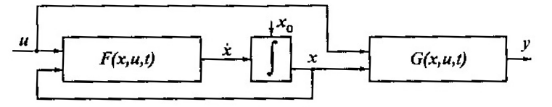
Модели состояния динамических систем
- неявная форма записи МС
Упрощение математических моделей
Линеаризация
Редукция
Дискретизация
Континуализация
Линеаризация
Билинейный объект

Slide 5
Редукция
- параметр порядка
Дискретизация
Аппроксимация Эйлера
Формула Паде - 1
Формула Паде - 2
Для нелинейных систем – методы численного интегрирования
Континуализация

